Slide 1

TRIP + PARTY
TRIPY
2016184005 김의진
2017184014 박재홍
2022년도 졸업작품 설계기획 발표

Slide 2
CONTENTS

Slide 3
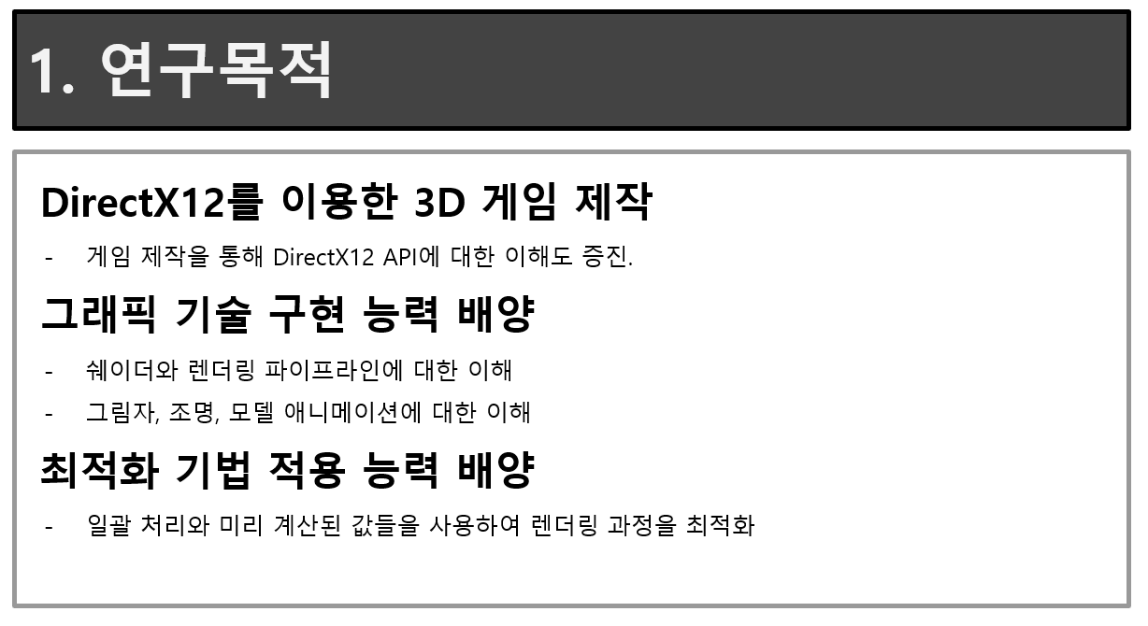
연구목적
1. 실제 상용화되고 있는 어플리케이션을 비교 분석하여 완성도 있는 어플리케이션을 만들기 위함.
(이걸 좀 풀어 써야 할까요? )
1. 형이 쓰시는 기술력들 향상
2. 완성도 있는 게임 제작?
3. 여행 어플리케이션과 게임을 합쳐 엔터테인먼트 컴퓨팅의 취지 적격 UP?
당당하게 그동안 엔컴과 관련되는 졸업 작품이 없었다? 이런것도 괜찮을 거 같기도 합니다….

Slide 4
서비스 컨셉
01
03
여행 전 일정 관리
여행 후 소통 관리
여행자가 모임을 작성하여 관리하거나,
다양한 모임을 검색하여 참여할 수 있는 서비스
타이쿤 게임과 SNS 형태를 합쳐
여행 내용을 업로드하고 소통을 도와주는 서비스
02
여행 중 컨텐츠 관리
여행지에서 퀘스트 및 과제 클리어 시
관련된 업적과 포인트를 얻을 수 있는 서비스 제공

Slide 5
여기에 모임이나 오픈 카톡으로 구하는게 힘들다는 것도 넣으면 좋을 거 같은데..
어디에 넣어야할지.
서비스 필요성
1인 여행객 및 자유 여행 증가
패키지 여행은 감소하며 1인 여행이나 자유 여행의 증가로 여행, 투어 어플리케이션이 성장세를 보이고 있습니다.
여행 중 다양한 모임증가
게스트 하우스 파티나 청춘 파티 등 다양한 여행객 파티나 행사가 인기를 끌고 있음.
모임 관련 서비스 부족
현재 플레이 스토어에는 다양한 여행 관련 어플리케이션이 존재.
2018년도 국민 여행 조사 보고에 따르면 국내 여행시 약 23%가 여행 어플리케이션을 사용.
모임 관련 어플리케이션이 등장하고 있지만 수가 적으며 여행객을 목표로 삼고 있지 않음.

Slide 6
차별성
확고한 주요 타겟
가족, 패키지 여행객이 아닌 최근 유행하고 있는 자유여행, 배낭 여행 등, 혼자 여행하는 여행객을 위한 어플리케이션.
자연, 풍경 감상, 맛집 관광을 목표로 낮은 경비로 여행하는 20~30대를 타겟.
다양한 컨텐츠 제공
여행 관련 어플리케이션의 문제점인 낮은 어플리케이션 사용량을 해결하기 위해 업적과 도전 과제 시스템을 통해 어플리케이션 지속적인 사용 유도.
타이쿤 게임으로 자신만의 공간을 만들고 사람들과의 소통, 재화 수확 시스템을 통해 지속적인 접속 유도.

Slide 7
모임 관련 1~2장
서비스 소개
자신의 여행 일정을 추가하고
패키지 여행은 감소하며 1인 여행이나 자유 여행의 증가로 여행, 투어 어플리케이션이 성장세를 보이고 있습니다.

Slide 8
업적/ 과제 관련 1~2장
서비스 소개
자신의 여행 일정을 추가하고
패키지 여행은 감소하며 1인 여행이나 자유 여행의 증가로 여행, 투어 어플리케이션이 성장세를 보이고 있습니다.

Slide 9







재화는 웹이랑 게임을 연결해 주는 매체니깐 중요해서 한칸 있어야 할거 같아요
재화
1. 공용으로 사용되는 재화 ( 머니 )
- 어디서나 얻기가 가장 쉬운 기본 재화
- 건물을 제작할 경우 가장 많이 필요한 재화
- 퀘스트 수행 시 얻을 수 있습니다.
2. 모임활동을 통해 얻는 재화 ( 주화 )
- 모임 활동을 하면서 얻을 수 있는 재화
- 모임이 성사되거나 모임 활동이후 리뷰 작성 등을 통해 얻을 수 있습니다.
- 얻기가 까다롭고 모임을 자주 이용해야 얻을 수 있는 재화로
공용 재화를 통해 사는 것이 가능.
3. 특정 지역에서만 생성되는 재화 ( 각각 이름이 다름 )
각 지역을 대표하는 것을 재화로 제작할 예정
생산 건물을 통해서 얻을 수 있습니다.
코인 모양을 넣을지 영혼석 토큰처럼 할지는 디자인 후 결정.

Slide 10
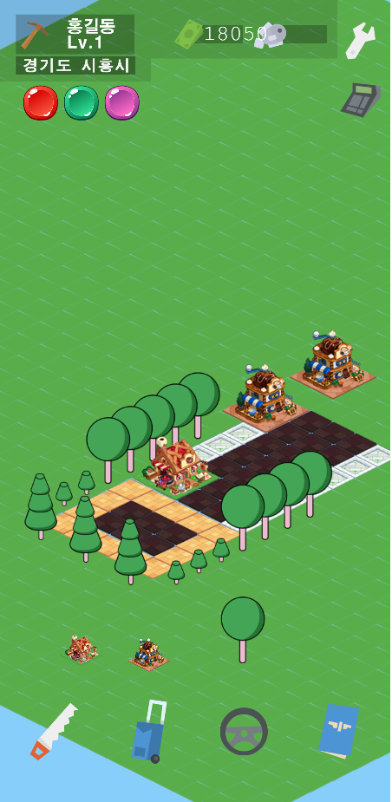
1장
스패너 - 설정
계산기 - 환전소
서비스 소개
환전소에서는 원하는 재화를 교환하여 얻을 수 있습니다.
레벨이 올라가면 곡괭이 재질이 달라지며 이후에는 삽이나 도끼 등으로 변경될 예정입니다.
< 이용 용도 > ( 현재 나무 )
1. 사람들의 감정표현 혹은 방명록을 받을 수 있습니다.
2. 클릭된 보석은 랜덤 재화를 생성합니다.
3가지 재화가 확률적으로 등장
적은 양의 머니 40%, 많은 양의 머니,
30%, 재화 20%, 특수 재화 10%
< 이용 용도 > ( 현재 건물 )
생산 건물은 일정 시간마다 특수 재화를 생성합니다.
( 24시간에 1개 생성 시간 )
2. 추억을 기념하는 사진첩으로 사용이 가능합니다.
Ex ) 건물의 이름 = “2021.10.31. 누구와 함께~”로
설정한 후 사진들을 보관합니다.
톱 - 건설하기
여권 - 앱으로 돌아가기
핸들 - 다른 친구 구경가기
여행가방 - 다른 지역으로 이동하기

Slide 11
중점 연구 분야
상용화를 목적으로 하고 있다.
사진 및 카메라 연동과 GPS데이터 추출
Dynamic한 타이쿤 게임 제작
REST API를 이용하여 주변 관광지 추천과 정보 제공
커뮤니티 기능, 도전 과제 및 업적(협동 업적) 등의 다양한 컨텐츠
추가적으로 제작할 때 어려운 부분이 있을까요?

Slide 12


이미지는 찾아 넣을게요~!
개발 환경
이미지
이미지
이미지
이미지
사용중인 프로그램 이름
Node.js
사용중인 프로그램 이름
사용중인 프로그램 이름
PHASER
이미지
Visual Studio Code
PHASER
PhotoShop
github

Slide 13

개인별 준비 현황
김의진
박재홍
C, C++ 수강
STL 수강 ? (이걸 써야 할까요?)
게임 소프트웨어 공학
그래픽 저작 도구
게임 엔진
모바일 프로그래밍
웹어플리케이션 구현 기초
형은 컴공꺼 좀 쓰면 될거 같은디요
C, C++ 수강
STL 수강 ? (이걸 써야 할까요?)
게임 소프트웨어 공학 ( 이친구도…깃때매?)
그래픽 저작 도구
게임 엔진
모바일 프로그래밍
웹어플리케이션 구현 기초

Slide 14
개발 일정
내용 | 1 | 2 | 3 | 4 | 5 | 6 | 7 | 8
웹 서비스 개발
모바일 연동
업적 추가
도전 과제 추가
꾸미기 개발
리소스 제작
DB 구축

Slide 15
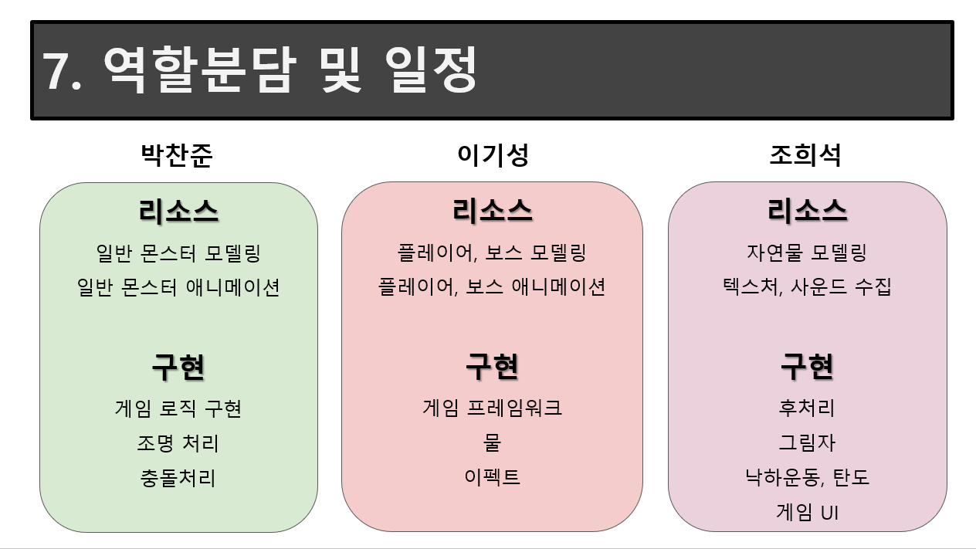
역할 분담
김의진
박재홍
웹 개발
.
.
.
.
.
타이쿤 게임 제작
컨텐츠 추가
서버 배우자 재홍아….
머라고 적어두는 게 좋을 까요

Slide 16
참고 문헌

Slide 17
연구목적

